Slide 1

ПРОГРАМ ЦЕЛОЖИВОТНОГ УЧЕЊА
&
НАРЕДНИ ПРОГРАМИ
ПРОЈЕКАТ di-xl: еВРОПСКА РАДИОНИЦА ЗА БИБЛИОТЕКАРЕ
19.9.2013
ПРАГ

Slide 2
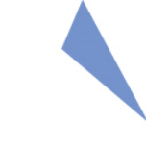
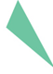

ПРОГРАМ ЦЕЛОЖИВОТНОГ УЧЕЊА
(Lifelong Learning Programme - LLP)
Европски парламент и Савет Европе бр. 1720/2006/ES за период 2007–2013
Главне циљне групе:
појединци (ученици, студенти, наставници, лектори, администрација, менаџери – из сектора образовања)
организације (школе, организације које послују у образовном сектору, тржишта рада... и др.)
33 државе учеснице (28 држава чланица ЕУ + Норвешка, Исланд, Линнхенштајн, Турска и Швајцарска)

Slide 3
ПРОГРАМ ЦЕЛОЖИВОТНОГ УЧЕЊА
(Lifelong Learning Programme - LLP)
2007–2013
Комениус
Образовање у школи
Леонардо да Винчи
Предметно образовање и обука
Еразмус
Високо образовање
Грундтвиг
Образовање одраслих
Трансверзални програми
Европска језичка ознака
Студијска путовања за експерте и доносиоце одлука на пољу образовања и обуке
Жан Моне
Подстиче наставу, истраживање и њихов одраз на пољу европског интегративног поступка на нивоу ЕУ и изван ње
33 државе учеснице (28 држава чланица ЕУ + Норвешка, Исланд, Линнхенштајн, Турска и Швајцарска)
3

Slide 4

ГРУНДТВИГ
Европски програм фокусиран на образовање одраслих

Slide 5


ГРУНДТВИГ – Који су (били) циљеви?
Подршка и иницирање сарадње између организација које се баве образовањем одраслих
Повећати мобилност особља и ученика у Европи (до 7.000 људи годишње, 2007-2013)
Омогућити развој и трансфер иновација
Промовисати алтернативан приступ учењу за социјално угрожене и лоше ученике
Унапредити педагошки приступ и управљање
Омогућити приступ образовању одраслих старим особама и онима који немају основне кваликфикације
Мотивисати одрасле за целоживотно учење!
5

Slide 6


ГРУНДТВИГ→ циљне групе
Појединци:
Особље за образовање одраслих (формално, неформално; с пола радног времена или са пуним радним временом)
→ наставници и предавачи, руководиоци организација (управљање), особље које ради са одраслима који имају посебне потребе у образовању, каријерни саветници, надзорници...)
Ученици у образовању одраслих
Организације:
Организације које нуде програме за образовање одраслих
→ НВО, школе, културни центри, библиотеке, NGOs, schools, cultural centres, libraries, универзитети за треће доба (U3A)…

Slide 7
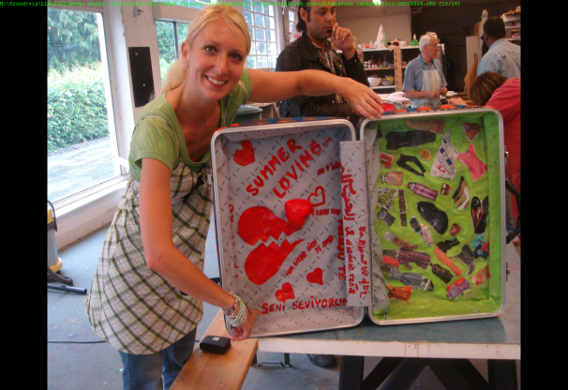
ГРУНДТВИГ за појединце
→ особље за образовање одраслих
A) Наменски курсеви (обука) – обука у иностранству (практична обука, саветовање, вештина управљања...)
→ 5 дана – 6 недеља
B) Посете и размене: период учења посла “из сенке” у некој организацији у иностранству
→ 5 дана – 12 недеља
C) Конференције – релевантне за образовање одраслих (у иностранству)
D) Асистирање – потпуна интеграција у матичну организацију
у иностранству (пуна одговорност)
→ 13–45 недеља

Slide 8

ГРУНДТВИГ за организације
A) Организација радионица за иностране учеснике у државама обухваћеним Програмом целоживотног учења
Обука кадрова који раде искључиво на питањима писмености
Повезивање професионалаца на пољу писмености одраслих = унапредити одређена знања за пренос вештина писмености на одрасле
5–10 дана; 10–20 учесника из држава обухваћених LLP
Циљна група:
Наставници писмености за одрасле, учитељи и тренери поменутих наставника
Руководиоци и администрација организација које нуде програме писмености за одрасле
Други наставнички кадар у процесу писмености одраслих
→ КАТАЛОГ РАДИОНИЦА ПРОГРАМА ГРУНДТВИГ 2013/2014
(вебсајт Европске комисије)

Slide 9

ГРУНДТВИГ за организације
B) Партнерство у учењу:
Мала сарадња наставика и ученика из најмање 3 државе Програма целоживотног учења на пољу образовања одраслих
2 године је период за пројекте
циљеви:
Размена искустава, праксе и метода
= процес сарадње пре него конктретан продукт
Увести у праксу нове организационе или предагошке приступе
Сарадња са разним телима на локалном нивоу (органи власти, социјалне службе, удружења и предузећа)
„Networking migrant women“
European contact group
in the Czech Republic

Slide 10
ГРУНДТВИГ за организације
C) Мултилатерални пројекти:
Крупни пројекти сарадње најмање 3 партнера
1–3 године је период пројеката
циљеви:
Унапређење система образовања одраслих на нивоу система/планова/политике (компаративне анализе, развој квалитативних и статистичких показатеља, алата и база података примера добре праксе на пољима формалног и неформалног образовања одраслих)
Стварање и дисеминација иновативних наставних планова, методологија и модула
Иновативне иницијативе за образовање едукатора одраслих
Унапређење приступа могућностима образовања одраслих (развој вишенаменских образовних центара, мрежа организација за едукацију...)

Slide 11
ГРУНДТВИГ за организације
D) Мреже:
Веома велики пројекти сарадње коју чине најмање 10 партнера
→ Примери успешних мрежа:
DARE - Democracy and human rights education in adult learning
seVen - Senior European Volunteers Exchange Network
European InfoNet Adult Education II
VALUE - Volunteering & Lifelong Learning in Universities in Europe
Eur-Alpha – European Network for adult literacy and numeracy
GINCO - Grundtvig International Network of Course Organisers
E-NLL - Never Late to Learn! Promoting Opportunities for Learning in Later Life
The Learning Museum
DIALOGUE-Bridges between Research and Practice in ULLL
European Network for Intergenerational Learning

Slide 12
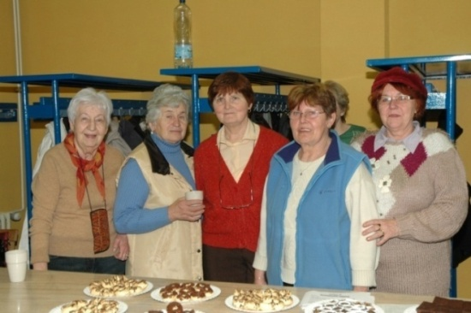
ГРУНДТВИГ за организације
D) Пројекти волонтирања одраслих:
Билатерално партнерство и размена волонтера изнад 50 година
2 године је период пројекта
Од сваке оргаизације се очекује да угости 2-6 волонтера као и да пошаље 2-6 волонтера
Активности волонтирања се изводе у континуитету у периоду од 3 до 8 недеља
Отворене су за све грађане изнад 50 година старости
Фокус је на волонтерима из социјално угрожених категорија и етничких мањина
Било која непрофитна активност
(S.O.S. уточишта, културни центри, старачки домови…)
Czech volunteers hosted in the UK

Slide 13

Будућност…
Измештање фокуса
са Сектора
на Активности

Slide 14
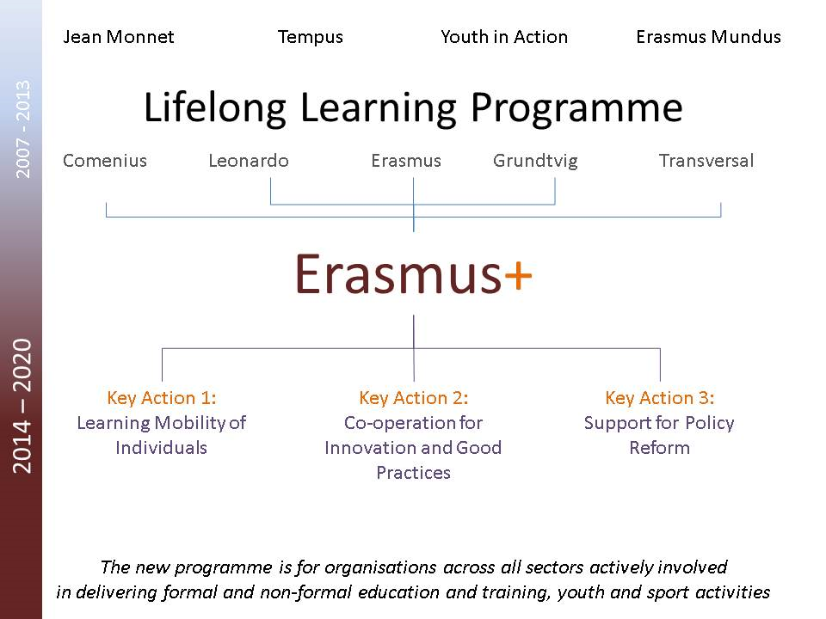
GRUNDTVIG: LIBRARIES

Slide 15
Кључни подаци (2014–2020)
Еразмус +
Укупан буџет | €19 милијарди (укључујући €1.8 милијарди за међународну сарадњу)
Укупна могућност мобулности за | 5 милона људи
Високо образовање | 2.2 милиона студената
Покретност особља | 1 милион наставника, тренера, сарадника и другог особља
Предметно образовање и обука | 735 000 полазника
Волонтери и програми размене за младе | 540 000 младих
Master's degree loan guarantee scheme | 330 000 студената
Међународни студенти | 135 000 студената
Заједничке стипендије | 34 000 студената
Циљеви сарадње:
Статешко партнерство | Више од 20 000 партнерстава које повезују 115 000 институција
Удружења знања | 200 удружења покренуто од стране 2000 институција у оквиру високог образовања
Секторска удружења вештина | 200 удружења покренуто од стране 2000 институција образовања и обуке

Slide 16





Хвала на пажњи!
LLP: http://ec.europa.eu/education/lifelong-learning-programme
Erasmus+: http://ec.europa.eu/education/erasmus-for-all

